Slide 1
Zener diyotlar (karakteristiği, sağlamlık testi, kullanım alanları)
NET 115- Temel Elektronik
Öğr. Gör. Nuri Furkan koçak

Slide 2
Zener diyotlar
Ters polarma altında, kırılma bölgesinde (zener bölgesi) çalıştırılmak üzere tasarlanmışlardır. Referans gerilimi üretmek ve gerilim regülasyonu sağlamak amacıyla kullanılırlar. Zener bölgesinin konumu katkılama düzeyleri değiştirilerek ayarlanır. Katkılamadaki artış (katkı maddesinin sayısını artırma) zener potansiyelini düşürür.
1-1,8-2,4-2,7-3,3-3,6-3,9-4,3-4,7-5,1-5,6-6,2-6,8-7,5-8,2-9,1-10-11-12-13-15-16-18-20-22-24-7-30-33-36-39-43-47-51-55-62-68-75-82 -91-100-200 gerilim değerleri ve 1/4W ile 50W
arasında değişen zener mevcuttur.
Zener sembolü ve eşdeğeri ;

Slide 3
Zener diyotlar
Zener sembolü ve eşdeğeri ;
Doğru polarma altında si diyot özelliği gösterir, ters polarma altında ise PN jonksiyonu sabit gerilim bölgesini meydana getirir. Bu gerilim kırılma (break-down) veya zener gerilimi olarak adlandırılır.
Gerçek (pratik) bir zenerin ters polarma bölgesindeki eşdeğeri küçük bir empedans (Zz) içerir.
Zenerin küçük akım bölgesinde çalışması engellenmelidir.

Slide 4
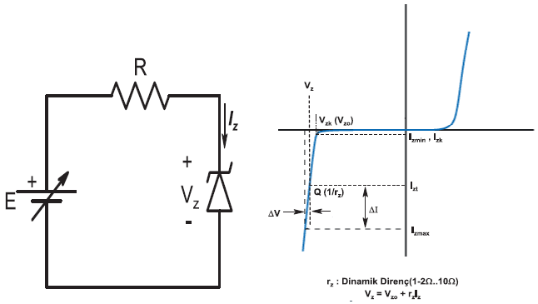
Zener diyot karakteristiği

Slide 5
Zener diyot karakteristiği
Zener diyotun iletime geçebilmesi için
1. Zener diyot ters polarma altında çalıştırılmalı,
2. Uçlarında uygulanan gerilimin zener geriliminden büyük olması (Vz<E),
3. İçinden gecen akımın en büyük ve en küçük akım aralığında olması ( Izmin< Iz <Izmax ) gerekir.
Üretici firmalar test değerleri olarak Vz gerilimini, test akımı (Izt)ve empedansı (Zzt) için verirler (Q noktası). Hassas tasarımlarda bu parametreler dikkate alınmalıdır.

Slide 6
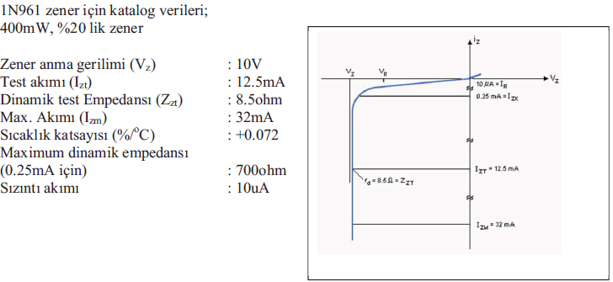
Zener diyot karakteristiği

Slide 7
Zener diyot sağlamlık testi
Diyotun sağlamlık testi iki şekilde yapılır, birincisi ohmmetre ile diyotun gösterdiği dirençten, diğeri ölçülen polarma geriliminden
Ohmmetre Sağlamlık Testi
Ohmmetre komütatörü XlK veya X1OK kademesine alınır. Diyot bir yönde küçük direnç (300 Ω - 3000 Ω), problar ters takıldığında ise büyük direnç (50 K Ω - 200 K Ω) gösteriyor ise sağlamdır.

Slide 8
Zener diyot sağlamlık testi
Polarma geriliminden sağlamlık testi
Dijital ölçü aletinizin ölçü komütatöründe diyot sembolü varsa bu test yapılabi­lir. Komütatör diyot sembolüne getirilir. Yapılan ölçümde bir yönde diyot üzerinde 0,2 V - 0,9 V gerilim görür, diğer yönde herhangi bir değer görülmez ise diyor sağlamdır. Yapılan iki yönlü ölçümde de bir gerilim okunmaz ise diyot bozulmuştur.

Slide 9
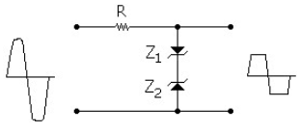
Zener diyot kullanım alanları
1. Kırpma Devresinde:
Şekil 1 İki zener diyotlu tam dalga kırpma devresi Örneğin: Şekil 1 ‘de görüldüğü gibi iki zener diyot ters bağlandığında basit ve etkili bir kırpma devresi elde edilir.
Devre girişine tepe değeri 10V olan bir AC gerilim uygulansın ve kırpma işlemi için, zener gerilimi 5V olan iki Z₁, Z₂ zener diyodu kullanılsın.
AC gerilimin pozitif alternansı başlangıcında Z₁ zeneri doğru polarmalı ve iletimde, Z₂zeneri ise ters polarmalı ve kesimde olacaktır. Giriş gerilimi +5V ‘a ulaştığında Z₂ ‘de iletime geçer ve dolayısıyla da çıkış uçları arasında +5V oluşur. Keza, R direnci üzerindeki gerilim düşümü de 5V ‘tur.

Slide 10
Zener diyot kullanım alanları
AC gerilimin diğer alternansında da Z₁ ters polarmalı hale gelir ve bu defa da çıkışta tepesi kırpılmış 5V ‘luk negatif alternans oluşur. R direnci, devreden akacak akımın Zener diyotları bozmayacak bir değerde kalmasını sağlayacak ve 5V ‘luk gerilim düşümü oluşturacak şekilde seçilmiştir.
2. Zener Diyodun Gerilim Regülatörü Olarak Kullanılması:
Zener diyottan, çoğunlukla, DC devrelerdeki gerilim regülasyonu için yararlanılmaktadır. Buradaki regülasyondan amaç, gerilimin belirli bir değerde sabit tutulmasıdır.
Bunun için zener diyot, şekil 2 ‘da görüldüğü gibi, gerilimi sabit tutmak istenen devre veya yük direncine paralel ve ters polarmalı olarak bağlanır.
Diyot uçlarına gelen gerilim, zener değerine ulaştığında diyot iletime geçer ve uçları arasındaki gerilim sabit kalır.

Slide 11
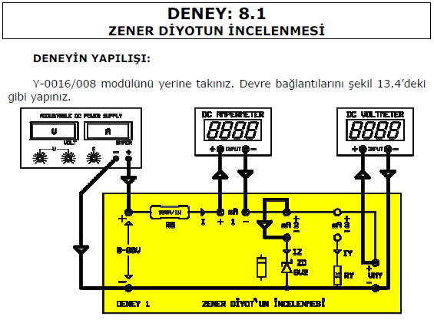
Zener diyot uygulaması

Slide 12
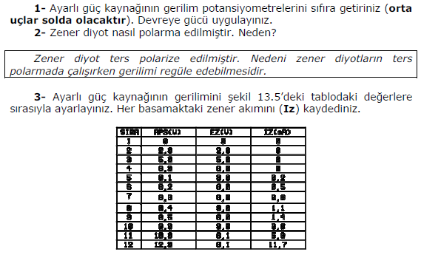
Zener diyot uygulaması

Slide 13
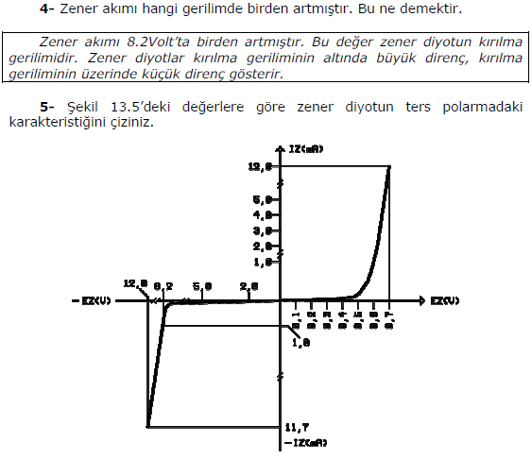
Zener diyot uygulaması

Slide 14
KAYNAKLAR
Dr. Öğr. Üyesi Tarık Erfidan, Kocaeli Üniversitesi, Elektrik Mühendisliği, Elektronik Ders Notu, Kocaeli 2012.
Elektronik 1, H. S. Selek, Seçkin Yayınları, 2011.
Temel elektronik-2010, Z. Karacan, Yıldırım Elektronik.

